Slide 1

Estar
enamorado
Francisco Luis Bernardez
(Argentino)
automático

Slide 2
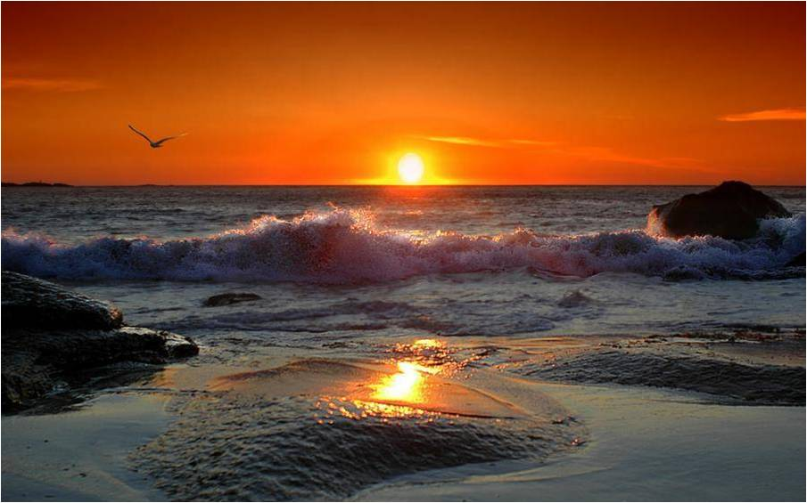
Estar enamorado, amigos, es encontrar
el nombre justo de la vida.
Es dar al fin con la palabra
que para hacer frente a la muerte se precisa.
Ilda

Slide 3
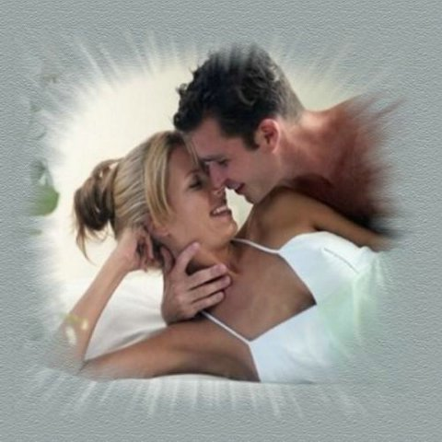
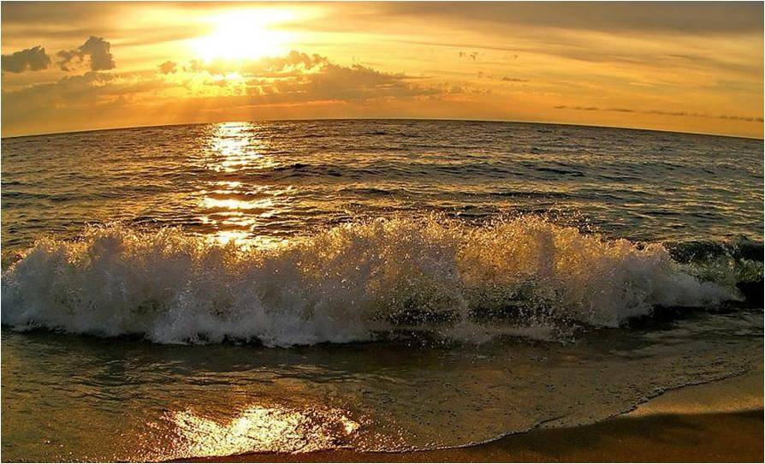
Es cobrar la llave oculta que abre la cárcel en que
el alma está cautiva.
Es levantarse de la tierra con una fuerza
que reclama desde arriba.
Es advertir en unos ojos
una mirada verdadera que nos mira.
Es escuchar en una boca la propia voz
profundamente repetida.
Ilda

Slide 4
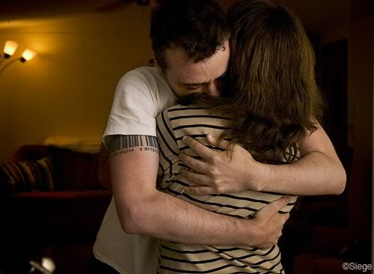
Es sorprender en unas manos
ese calor de la perfecta compañía.
Es sospechar que, para siempre,
la soledad de nuestra sombra está vencida.
Ilda

Slide 5
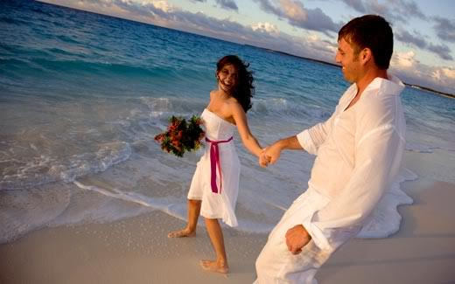
Ilda
Estar enamorado, amigos,
es descubrir dónde se
juntan cuerpo y alma.
Es percibir en el desierto
la cristalina voz de un río
que nos llama.

Slide 6
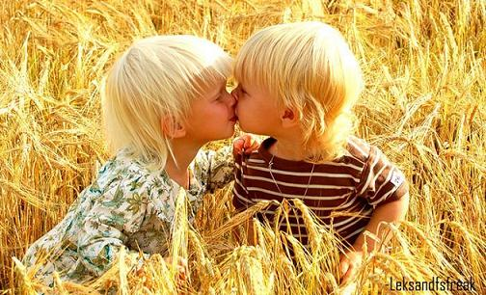
Es ver el mar desde la torre donde ha quedado
prisionera nuestra infancia.
Es apoyar los ojos tristes en un paisaje de cigüeñas
y campanas.
Ilda

Slide 7
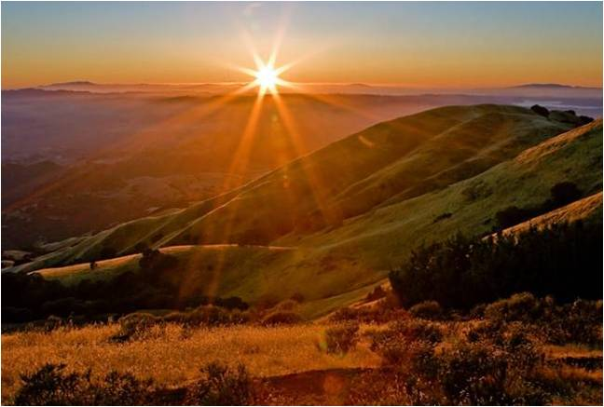
Estar enamorado, amigos, es descubrir
dónde se juntan cuerpo y alma.
Es percibir en el desierto
la cristalina voz de un río que nos llama.
Ilda

Slide 8
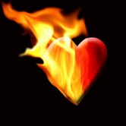
Es confundir el sentimiento con una hoguera que
del pecho se levanta.
Es gobernar la luz del fuego y al mismo tiempo ser
esclavo de la llama.
Es confundir el sentimiento con una hoguera
que del pecho se levanta.
Es gobernar la luz del fuego y al mismo tiempo
ser esclavo de la llama.

Slide 9
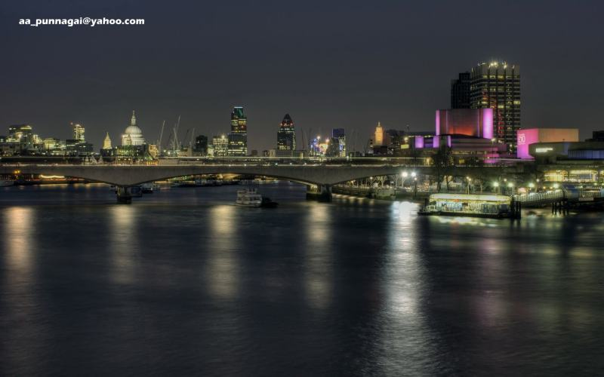
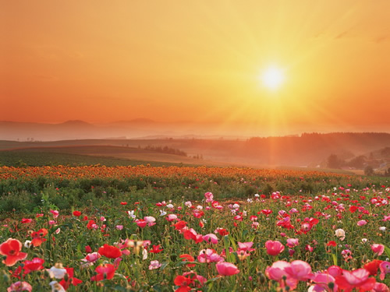
Estar enamorado, amigos, es adueñarse
de las noches y los días.
Es olvidar entre los dedos emocionados
la cabeza distraída.
Ilda

Slide 10
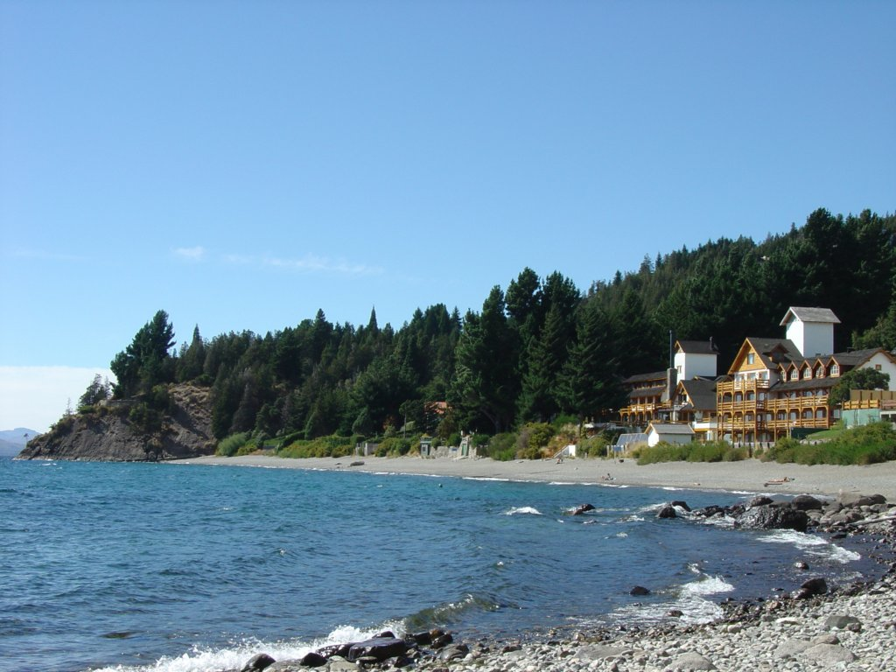

Es recordar a Garcilaso cuando se siente la canción
de una herrería.
Es ir leyendo lo que escriben en el espacio las
primeras golondrinas.
Ilda

Slide 11
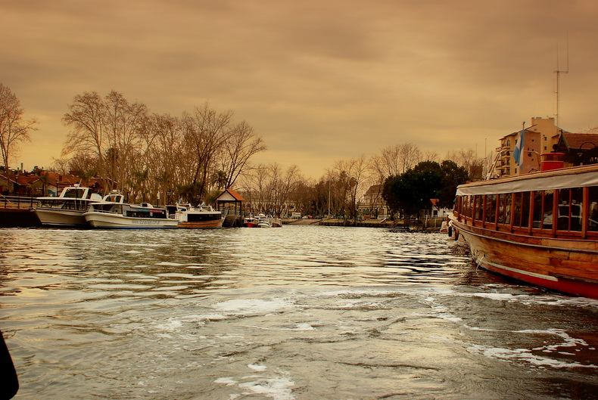
Es comprender perfectamente que no hay fronteras
entre el sueño y la vigilia.
Es ignorar en qué consiste la diferencia
entre la pena y la alegría.
.
Ilda

Slide 12
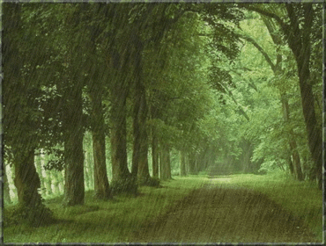
Es escuchar a medianoche
la vagabunda confesión de la llovizna.
Es divisar en las tinieblas del corazón
una pequeña lucecita.
Ilda

Slide 13
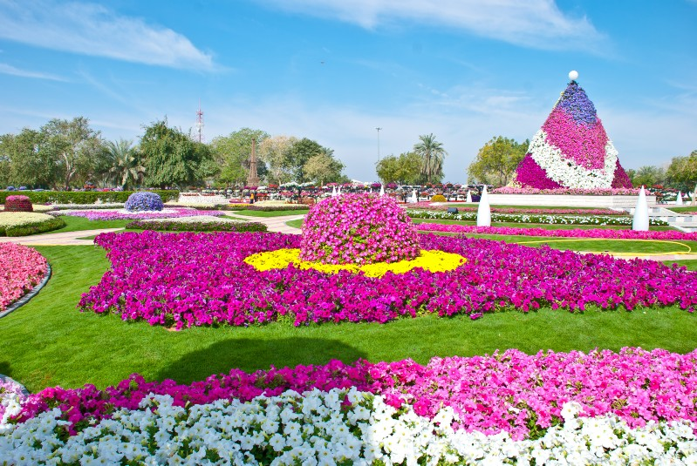
Estar enamorado, amigos, es padecer espacio y
tiempo con dulzura.
Es despertarse una mañana
con el secreto de las flores

Slide 14
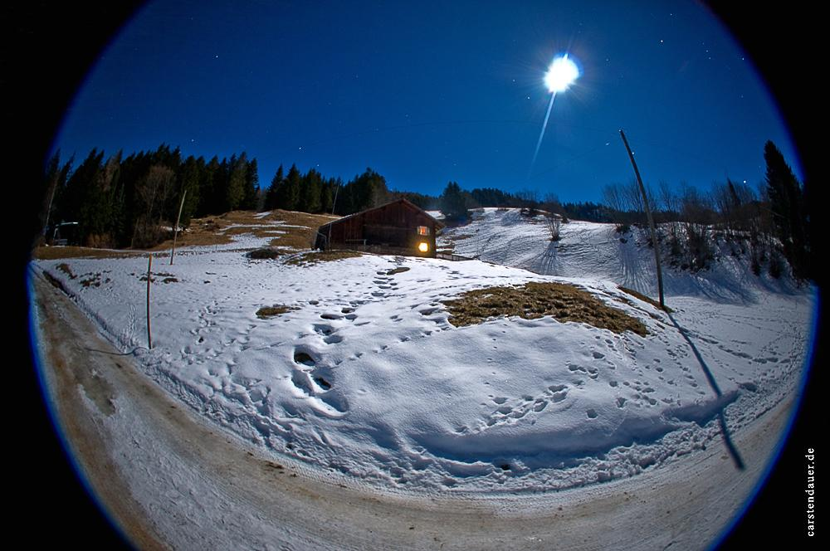
Es asombrarse y alegrarse de que la luna todavía sea luna.
Es comprobar en cuerpo y alma que la tarea de ser hombre es menos dura.
Ilda

Slide 15
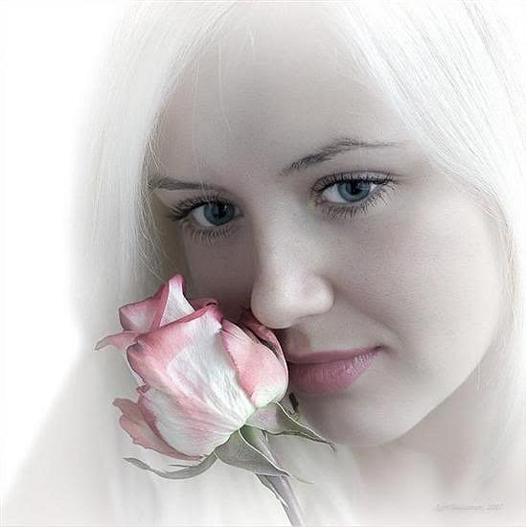
Es empezar a decir siempre,
y en adelante no volver
a decir nunca.
Y es además,
amigos míos,
estar seguro
de tener las
manos puras.
Ilda

Slide 16
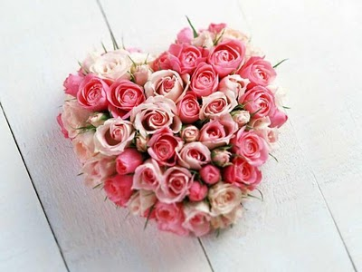
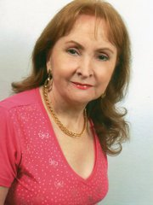
Ilda
Ilda
Pps sin fines de lucro
Música: Amor eterno

Slide 17







¿Te ha gustado?
Puedes ver más entrando
Aquí
Además puedes recibir powerpoints en tu correo electrónico suscribiéndote aquí:

